Slide 1
One-Dimensional Model of Shallow-Mantle Convection
G. Schubert and D. L. Turcotte
1973-JGR

Slide 2
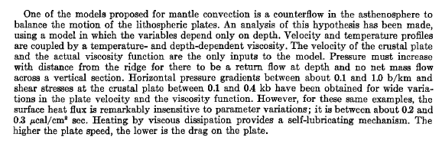
Abstract
Se propone un modelo de convección del manto, de forma de contraflujo para la
parte superior de la astenósfera.
2. Los perfiles de velocidad y de temperatura están acoplados para una temperatura
y profundidad que dependen de la viscosidad.
3. La presión debe aumentar con la distancia a partir del ridge.
Se propone un mecanismo por disipación viscosa (viscous dissipation)
micro-reología
Notes:
Flujo de calor invariante, parametros de entrada son la velocidad y la funcion de viscosidad

Slide 3
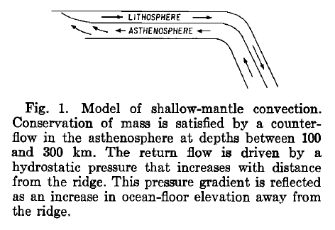
Introducción
Modelo de convección es aceptado y conduce el mecanismo de las placas tectónicas.
Gravitational Body force: es la responsable del movimiento de las placas
Return flow: Debe ocurrir en la astenósfera, conservación de masa. (100 – 300 km)
Movimiento casi horizontal
Diffusion creep. Mecanismo de deformación.
Que se quiere estimar?

Slide 4


Model
Y(0) T(0) LAB
Casi Horizontal
Conservación de masa
Contraflujo
Flujo de retorno es conducido por presión hidrostática (elevación del terreno)

Slide 5




Model
Contraflujo conducido por la presión hidrostática
Balance de fuerzas horizontal
Integrando

Slide 6



Model
Conservación de la masa
Flujo de material en la litósfera Flujo de material en la astenósfera

Slide 7




Model
Balance de energías entre la conducción térmica y la disipación viscosa
Para determinar

Slide 8



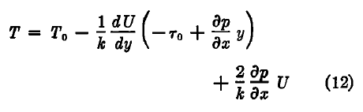
Method of solution
Integral de flujo de masa

Slide 9



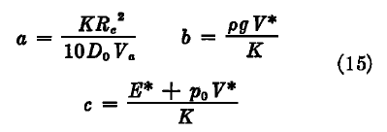
Method of solution-diffusion creep
Dependence of Viscosity on Temperature and pressure

Slide 10
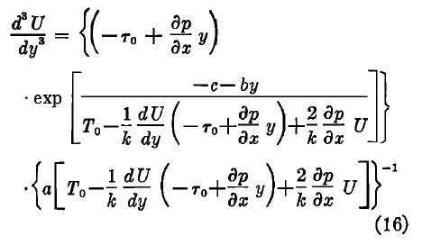
Method of solution
Combinando (11), (12 ) y (14)

Slide 11
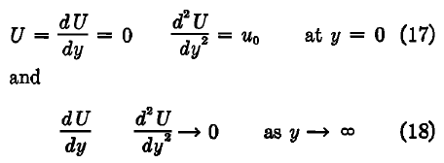
Method of solution
Condición de contorno (17)

Slide 12
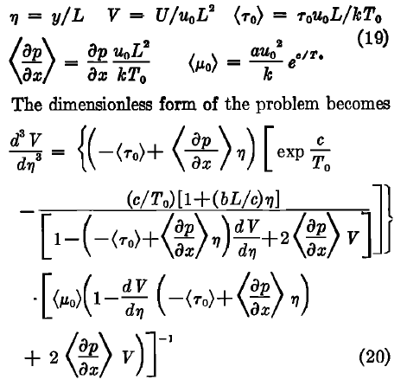
Method of solution
Newton-Raphson

Slide 13
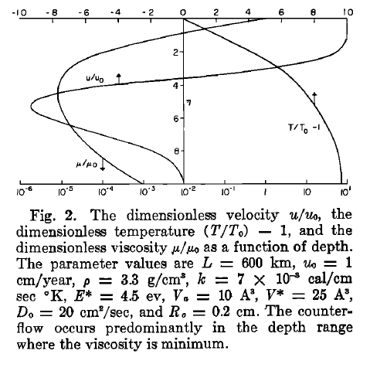
Discussion and Results
Importancia y dependencia de los
parámetros del manto para una reología de tipo diffusion creep.
Dependencia exponencial de la viscosidad sobre la temperatura
1200
3600
4800
Disminuye rápidamente
Con la profundidad.
Contraflujo comienza cuando
es mínimo

Slide 14
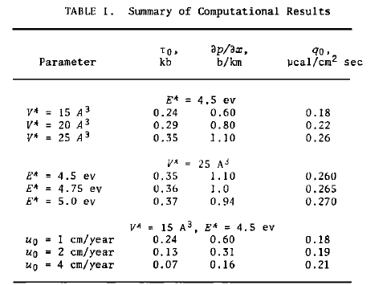
Discussion and Results
E* afecta T
V* afecta y
Flujo de calor constante
Esfuerzos de cizalla
Gradiente de presión, las observaciones de topografia (5 km) no son suficientes para demostrar que haya un “hidrostatic head”
La anomalía gravimétrica estimadas por el modelo son muy grandes.

Slide 15
Conclusions
Los cálculos unidimensionales predicen que la elevación debe aumentar a medida que uno se aleja del “ridge” hacia el “trench” y que debería aparecer una gran anomalía gravitatoria positiva.
Puesto que se no se observó ninguna de estas condiciones, llegan a la conclusión de que el contraflujo no se limita a la astenosfera.
Flujo de retorno tiene lugar en considerablemente mayor profundidad, posiblemente por debajo de 700 km, y que el manto debajo de la convección litosfera va la misma dirección que el movimiento de la litosfera.

Slide 16
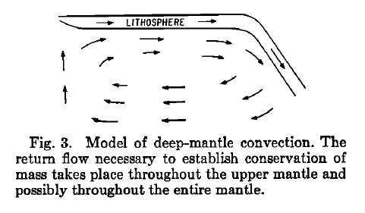
Conclusions

Slide 17
Cosnclusions
Se discute sobre los valores de viscosidad para el manto para que haya convección
Concuerdan con observaciones sismológicas
Diffusion creep o dislocation creep?
Crystal size?
Finalmente concluye que la convección del manto puede ocurrir en el manto superior o todo el manto

